Slide 1
Ах какая модная шляпа!
РГПУ им. Герцена
Факультет Институт Детства
Кафедра дошкольной педагогики
Выполнила студентка 3-го курса
Группа д 5-11
Селифанова Ксения
Презентация подготовлена для детей старшего дошкольного возраста

Slide 2
Задачи:
Познакомить детей с историей возникновения шляпы.
Узнать о её функциональном назначении.
Показать виды шляп, их строение.
Вызвать эмоциональный отклик.
Расширить кругозор детей.
Проведение мастер-класса по изготовлению шляпы из картона.

Slide 3
Содержание работы:
Проведение мастер-класса по изготовлению шляпы из картона.
Посещение выставки.
Оснащение предметно-развивающей среды материалами по соответствующей теме.
Данная презентация это виртуальная экскурсия, которая представлена детям в качестве досуга.

Slide 4
Ребята, сегодня мы с вами познакомимся с интересной деталью одежды, а именно шляпой.
Давайте сначала выясним, что же это такое «Шляпа»?

Slide 5
Шляпа – это твёрдый головной убор, который состоит из двух частей. Тулья – это верхняя часть шляпы, покрывающая голову. 2-я часть называется поля это края которые защищают глаза от солнца, ветра или дождя.

Slide 6
Существует легенда что шляпу с тульей и полями, изобрел хитрый бог Гермес. Он представлял собой головной убор с тульей и обязательно с полями. В таком было удобно путешествовать в непогоду, а если не было ветра и дождя, шляпу отбрасывали на спину, ведь он был подвешен на ремне или ленте.

Slide 7
Сначала шляпы были нужны только для защиты от солнца и дождя, но потом люди стали носить шляпы просто так. Для красоты. Первая модная шляпа называлась «генин», её носили только женщины. Выглядела она вот так
В то время шляпы были модными только у женщин. Мужчины шляпы не носили.

Slide 8
Иногда шляпа у придворной дамы была такая высокая, что приходилось дополнительно прорубать двери.

Slide 9
Потом такую шляпу изменили и она превратилась в полумесяц.

Slide 10
Чуть позже Мужчины тоже стали носить модные шляпы и в то время появляются шляпы с очень широкими полями. Такие шляпы были придуманы для защиты знатного человека от грязи и мусора, который выкидывали из балкона. Такие шляпы украшали драгоценностями и перьями
Специально для таких шляп мужчины придумали поклон со снятием шляпы. Так они показывали своё уважение знатной даме или господину.

Slide 11
В то время когда у мужчин было модно носить шляпы с большими полями, женщины, чтобы отличаться, стали носить чепчики, которые украшались цветами.

Slide 12
В те времена мужчины часто ездили на охоту, на лошадях. Ребята, как вы думаете удобно было наезднику охотиться когда у него на голове была одета большая шляпа? (нет)
А почему? (неудобно смотреть)
Правильно! Наезднику было не удобно смотреть по сторонам, к тому же он мог легко зацепиться шляпой в лесу за какую-нибудь ветку и упасть с лошади.

Slide 13
Тогда мужчины решили что поля на шляпе нужно подкалывать булавкой и у них получилась уже новая шляпа, которую назвали «треуголка», потому что у неё было три угла.
Такая шляпа стала очень модной и её стали носить военные.

Slide 14
Скажите пожалуйста а вам известен какой-нибудь современный герой, который очень любил носить треуголку? Я знаю одного такого героя. Вот он.

Slide 15
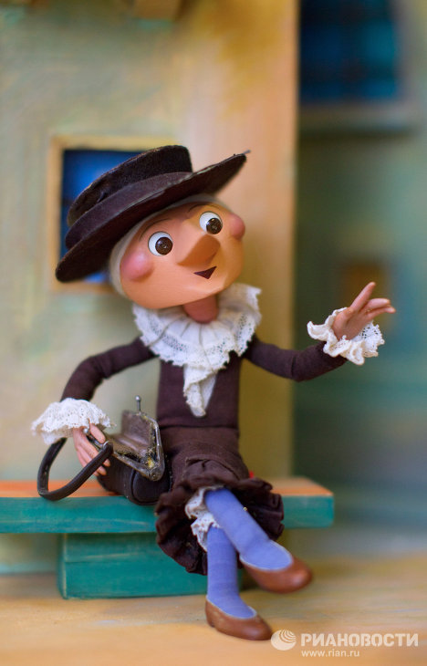
Через много лет в мире появился человек который придумал новую шляпу-цилиндр.
Такую шляпу стали носить и мужчины, и женщины. Затем появился складной цилиндр. Его очень любила носить старуха Шапокляк. Кстати, складной цилиндр так и называется «шапокляк»

Slide 16
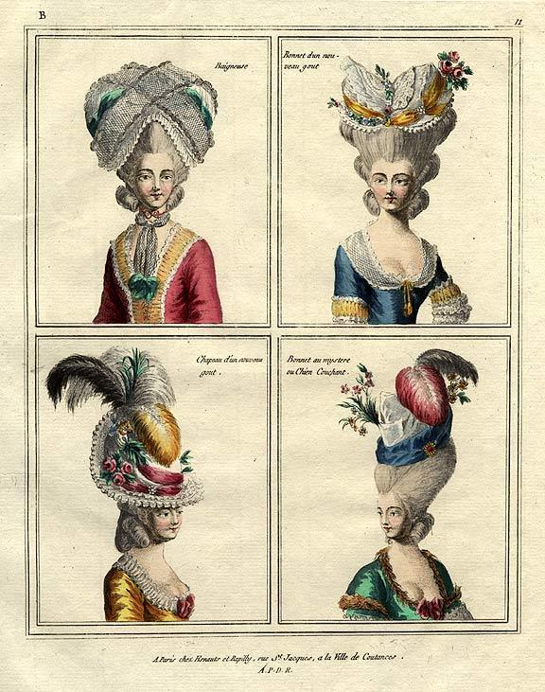
Женские шляпы разделились на летние и зимние. Летом женщины носили соломенные лёгкие шляпки, а в другое время года более тёплые. Женские шляпы были самых разных видов. Их украшали лентами, перьями фруктами, драгоценностями и цветами. По женской шляпке можно было узнать насколько богата её семья.

Slide 17
Позже в моду пришла шляпа-котелок, она была более удобная чем цилиндр и была меньше по размеру. Такая шляпа была в моде у мужчин очень-очень долго.
Перед вами очень известный
актёр - Чарли Чаплин.
Шляпа-котелок была его
Самым любимым предметом
в одежде.

Slide 18
Женские шляпы тоже стали меньше, но их по прежнему старались украшать всеми возможными способами.

Slide 19
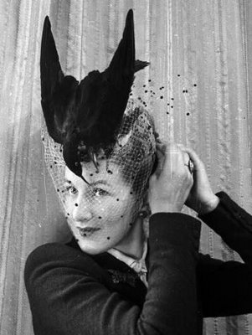
Через несколько лет в моде появились шляпки которые украшались чучелами животных и птиц.

Slide 20
Позже у женщин появились зимние шляпы из меха

Slide 21
Потом в моду у женщин вошли короткие стрижки как у мужчин и шляпки появились вот такие.

Slide 22
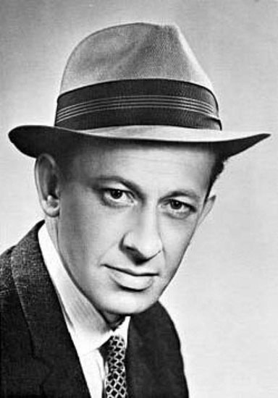
В то время шляпы у мужчин выходили из моды и мужчины постепенно перестали их носить.
Это одна из последних модных шляп,
которую носили мужчины.
В кино такую шляпу носили шпионы
и сыщики.

Slide 23
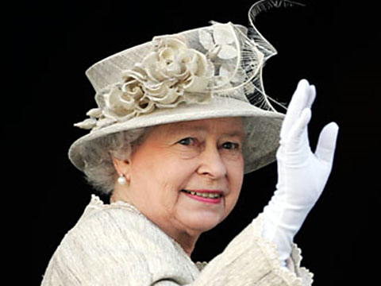
Сегодня шляпа – это очень модная деталь одежды, которую носят не все. Как вы думаете почему? (Потому что все носят шапки)

Slide 24
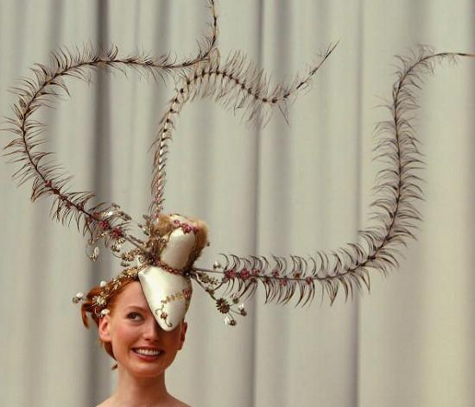
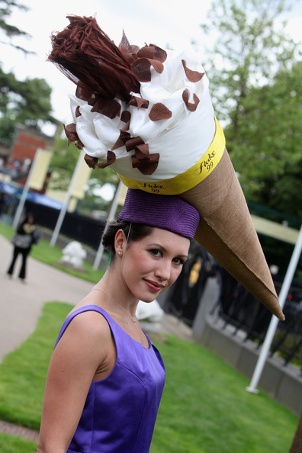
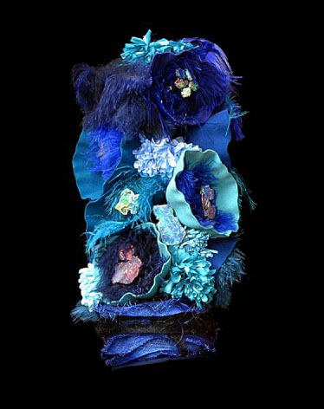
Современные шляпы

